Slide 1
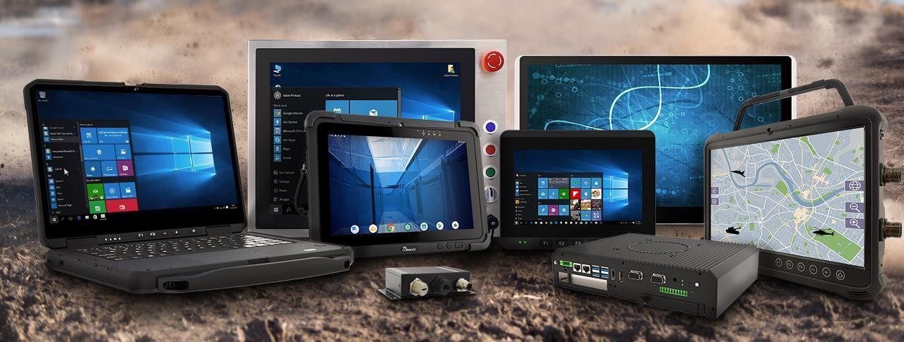

融程電訊
企業行動化推手
3416 TT
2023年第四季 投資人簡報
2024年4月

Slide 2



公司簡介
融程電訊 (3416 TT)
融程是強固型平板電腦及手持式裝置的領航者
面對不同產業對於使用環境或者顯控介面的需求，為客戶打造客製化的強固型產品解決方案
2023 營收: 美金9,158萬
2023 毛利率: 40%
2023 股東權益報酬率: 19%
2023 淨現金: 美金3,600萬
2023 淨現金權益比: 38%
52+個銷售通路
(ODM, OEM, 直銷, 系統整合商)
全球
500+位員工
169+位 R&D 工程師
市值: 3.57億美金
2

Slide 3
2023年營運成果摘要
第一季營收為新台幣7.00億元，創單季同期新高，較上季成長15.7%，較去年同期成長11.8%。
2023年營收為新台幣25.99億元。
2023年毛利率為40.0%，去年同期為35.4%。
2023年營業利益率為22.2%，去年同期為18.7%。
2023年淨利率為19.5%，去年同期為17.0%。
2023年歸屬母公司淨利為新台幣5.06億元，再創歷史新高，較去年同期成長11.8%。
2023年每股盈餘新台幣6.62元。
3

Slide 4
產品銷售比重
2023年第四季銷售區域比重
新台幣 百萬
2502
2659
2599
1846
1665
ˋˋ44444444444444444444n4
44
4

Slide 5
主要財務表現
新台幣 百萬元
新台幣 百萬元
新台幣 元
5

Slide 6
損益表 – 2023年第四季
新台幣/百萬 元 | 4Q23 | 3Q23 | 4Q22 | QoQ | YoY
營業收入 | 605 | 679 | 701 | -11 | -14
營業毛利 | 257 | 278 | 273 | -8 | -6
營業毛利率 | 42.5% | 40.9% | 39.0%
營業費用 | 120 | 125 | 118 | -4 | 1
營業費用率 | 19.8% | 18.4% | 16.9%
營業利益 | 137 | 153 | 155 | -10 | -11
營業利益率 | 22.7% | 22.5% | 22.1%
營業外收支淨額 | -27 | 42 | -11
稅前淨利 | 110 | 195 | 143 | -43 | -23
所得稅費用 | 22 | 36 | 33
非控制權益 | 0 | 0 | 0
母公司業主淨利 | 88 | 158 | 110 | -45 | -20
淨利率 | 14.5% | 23.3% | 15.7%
每股盈餘（元） | 1.15 | 2.05 | 1.52 | -44 | -24
股東權益報酬率（年化） | 16.3% | 29.4% | 20.4%
折舊費用 | 8 | 9 | 9
資本支出 | 115 | 51 | 19
6

Slide 7
損益表 – 2023年
新台幣/百萬 元 | 2023 | 2022 | YoY (%)
營業收入 | 2,599 | 2,659 | (2)
營業毛利 | 1,039 | 942 | 10
營業毛利率 | 40.0% | 35.4%
營業費用 | 461 | 446 | 3
營業費用率 | 17.7% | 16.8%
營業利益 | 578 | 496 | 17
營業利益率 | 22.2% | 18.6%
營業外收支淨額 | 41 | 68
稅前淨利 | 619 | 564 | 10
所得稅費用 | 113 | 111
非控制權益 | 0 | 0
母公司業主淨利 | 506 | 452 | 12
淨利率 | 19.5% | 17.0%
每股盈餘（元） | 6.62 | 6.23 | 6
股東權益報酬率（年化） | 25.6% | 25.4%
折舊費用 | 35 | 38
資本支出 | 255 | 163
7

Slide 8
2023年第四季資產負債表
新台幣/百萬 元 | 2023/12/31 |  | 2023/9/30 |  | 2022/12/31
 | $ | % | $ | % | $ | %
現金及約當現金 | 707 | 18 | 639 | 17 | 508 | 13
應收票據及帳款淨額 | 399 | 10 | 458 | 12 | 450 | 12
存貨 | 483 | 12 | 498 | 13 | 636 | 17
其他流動資產 | 706 | 18 | 684 | 18 | 824 | 22
固定資產 | 946 | 24 | 942 | 25 | 951 | 25
其他長期資產 | 640 | 16 | 541 | 14 | 397 | 11
資產總計 | 3,881 | 100 | 3,763 | 100 | 3,765 | 100
應付票據及帳款淨額 | 256 | 7 | 238 | 6 | 356 | 9
其他流動負債 | 539 | 14 | 504 | 13 | 854 | 23
應付公司債 | 0 | 0 | 0 | 0 | 0 | 0
其他非流動負債 | 19 | 0 | 23 | 1 | 15 | 0
負債總計 | 815 | 21 | 765 | 20 | 1,226 | 33
普通股股本 | 782 |  | 768 |  | 726
權益總計 | 3,066 | 79 | 2,998 | 80 | 2,539 | 67
每股淨值（元） | 39.2 |  | 39.0 |  | 35.0
財務指標
流動比率（流動資產/流動負債） | 288% |  | 307% |  | 200%
淨現金權益比率 | 38% |  | 38% |  | 32%
8

Slide 9
股利發放與資本支出
新台幣/百萬 元 | 2018 | 2019 | 2020 | 2021 | 2022 | 2023
淨利 | 205 | 241 | 256 | 365 | 452 | 506
淨利率 (%) | 13.1% | 14.5% | 13.9% | 14.6% | 17.0% | 19.5%
每股盈餘 (元) | 2.84 | 3.34 | 3.55 | 5.03 | 6.23 | 6.62
每股股利 (元) | 2.6 | 3.0 | 4.0 | 4.5 | 5 | 5.2
股利發放率 (%) | 92% | 90% | 113% | 90% | 80% | 80%
資本支出 | 12 | 488 | 30 | 89 | 163 | 255
資本支出/營業收入 (%) | 0.8% | 29.3% | 1.6% | 3.6% | 6.1% | 9.8%
附註：2018-2023年股利殖利率均使用除息日前一日之市值計算。
9

Slide 10
歷年股利政策
10

Slide 11
營運展望
汽車產業,倉儲物流,醫療保健及國防產業訂單動能持續強勁，地面控制站訂單可期
企業行動化
強固型平板/電腦
地面控制站
市場滲透
展望
隨著企業行動化的趨勢持續成長
六大快速成長的產業應用帶動營收成長
(汽車、倉儲物流、醫療保健、農業、地面控制站與國防)
進入強固型筆記型電腦與地面控制站市場
特殊車輛行動載具整合應用
對於長期營收成長與穩健獲利表現深具信心
11

Slide 12
融程將隨著企業行動化的趨勢持續成長
企業行動化概念
在全球疫情衝擊下，企業加速數位轉型的步伐。企業行動化是實現工業4.0、邊緣運算、智慧製造不可或缺的一部分，融程的產品能夠讓企業加速推進這些先進技術。
強固型平板電腦是企業行動化下的最大受益者
全球強固型顯示器市場大約為美金75億元，每年成長6-7%。
企業行動化的趨勢使硬體需求從固定式裝置如強固型螢幕顯示器及嵌入式電腦，快速轉移至強固型平板電腦及強固型筆記型電腦。
融程預期強固型平板電腦市場每年將呈現雙位數的成長，並在五年內達到翻倍。
12

Slide 13
融程將隨著地面控制站GCS的趨勢持續成長
地面控制站概念
地面控制站滿足國防、安全、工廠自動化、農業、搜救、環境監測、攝影測量、運輸和物流等多種應用，預估地面控制站( GCS) 市場到2030年，每年成長12.4%。 (Source: Research & Markets report 2024)
強固型平板電腦是企業行動化下的最大受益者
地面控制站市場每年成長12.4%。
企業行動化的趨勢使硬體需求從固定式裝置如強固型螢幕顯示器及嵌入式電腦，快速轉移至強固型平板電腦及強固型筆記型電腦。
融程預期強固型平板電腦市場每年將呈現雙位數的成長，並在五年內達到翻倍。
13

Slide 14
強固型行動電腦(平板電腦/筆記型電腦/PDA)：聚焦三大產業應用
(2024年目標銷售比重)
42%
23%
其他
車輛診斷/電動車
(包括地面控制站、國防、現場服務、重載工程、石油及天然氣、公共安全、工廠自動化、船舶、航空及其他）
12%
23%
醫療保健
倉儲物流
14

Slide 15
對於長期營收成長與穩健獲利表現深具信心
營收成長
2024年：在車檢、國防、新能源、物聯網、倉儲物流、AI邊緣運算訂單持續挹注下，目標全年營收維持穩定成長目標不變，成長動能持續強勁。
2024至2026年：受惠企業行動化的趨勢/數位轉型加速，加上市占率不斷提升，目標至2025年，每年營收皆維持穩定成長。
受惠地面控站(GCS)應用：新地面控站(GCS)應用即將到來，受惠第二次數位轉型成長趨勢。
獲利表現
2024年：目標毛利率將維持2023年全年水準，考量因素含：
  終端市場受通膨、俄烏戰爭衝擊影響，市場復甦未明
  強固型電腦/醫療/國防為今年成長重心，有助毛利率上升
  俄烏戰爭爆發後，下半年美國政府基建及國防預算加速執行
15

Slide 16
免責聲明
The following presentation contains projections and statements related to future business performance developments involving Winmate Inc. that may be seen as forward-looking statements. Actual events and results may differ materially from what is projected in the forward-looking statements and are subject to several risks and uncertainties what are beyond Winmate's control.
The forward-looking statements in this report reflect the views of Winmate as of the date they are made. Winmate Inc. does not intend, nor are obligated to revise or update these forward-looking statements in light of new events or information.
16

